Slide 1
Pengukuran Suhu dan
Kelembapan
IoT and IDE Introduction
Nama : Nur Muhammad Akbar
Email : jieakbar903@gmail.com

Slide 2
Problems and Objective
Sebuah alat yang dapat mengukur suhu dan kelembapan ruangan menggunaka DHT22, ESP32, dan mqtt broker

Slide 3
Project explanation code and schematic
Konten:
Desain dan Skematik
Source Code
Flowchart

Slide 4
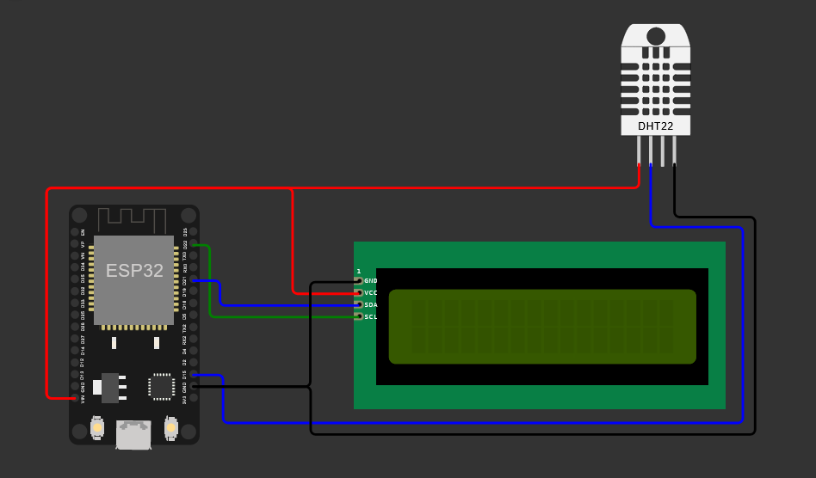
Project explanation code and schematic
Desain Skematik
Biru = sda dht/lcd
Merah = VCC dht/lcd
HITAM = GND dht/lcd
HIJAU = SCL

Slide 5
Project explanation code and schematic
Source Code
https://github.com/SC4RECROWx/Pemrograman2/blob/main/SEMESTER4/MicroController/humidity%26temp.cpp
5

Slide 6
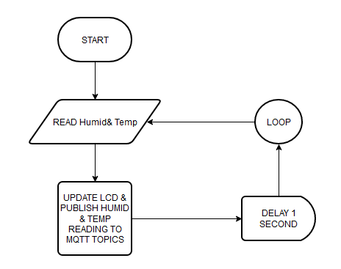
Project explanation code and schematic
Flow Chart
6
6

Slide 7
Conclusion
Alat ini adalah contoh implementasi monitoring dan pengiriman data suhu dan kelembapan menggunakan
sensor DHT22 dan layer LCD, serta Penggunaan protocol MQTT untuk mengirimkan data ke broker MQTT.
Program ini bertujuan untuk membaca data suhu dan kelembapan dari sensor, dan menampilkannya pada LCD dan mengirim data tersebut ke broker MQTT
Disini kami menggunakan alat SENSOR DHT22, LCD, ESP32 DAN MQTT
Keseluruhan, program ini menggambarkan bagaimana perangkat seperti ESP32 dapat digunakan
untuk membaca data sensor, menampilkannya di layar, dan mengirim data melalui jaringan
menggunakan protokol MQTT. Ini adalah contoh penggunaan sensor,layar, koneksi WiFi, dan
komunikasi MQTT dalam suatu proyek Internet of Things (IoT).

Slide 8
THANK YOU

